Slide 1
oupa Thomas Daniel Granfield
Nasionale Opleiding vir Tale Provinsiale Werkswinkel Gr. 12 Afrikaans Huistaal - Gedig
Ronelda Kamfer

Slide 2
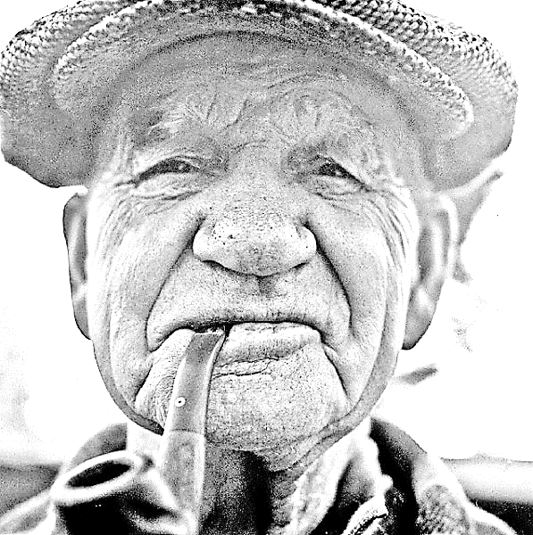
1. DIE TITEL: oupa Thomas Daniel Granfield
?
PRE-LEES
Watter rol speel jou oupa / ouma in jou lewe?
Wat weet jy alles van jou grootouers?
Weet jy wanneer jou oupa verjaar?
Waarom die volle voorname in die gedig?
Kom enige ander hoofletters in die gedig voor?
Wat het aanleiding gegee tot die skryf van die gedig?

Slide 3
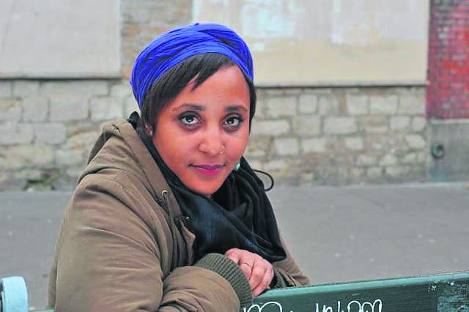
DIE DIGTERES: Ronelda S. Kamfer

Slide 4
2. DIE DIGTERES: Ronelda S. Kamfer
Gebore 1981 in Blackheath, Kaapstad
As 3-jarige gaan woon sy by haar grootouers, plaaswerkers op ‘n appelplaas op Grabouw
Haar oupa en ouma het ‘n groot invloed op haar gehad; oupa was ‘n kranige storieverteller en hulle het by haar ‘n liefde vir lees aangekweek.
Gaan woon weer by haar ouers toe sy 10 was.
Die gesin verhuis na Elsiesrivier waar sy kennis maak met die bendekultuur.
Na skool werk sy as verpleegster, kelnerin en admin. assistent
In 2005 word haar gedigte vir Nuwe Stemme 3 voorgelê
Debuutbundel, Noudat slapende honde – 2008
2010 begin sy met Honneursgraad in Afrikaans-Nederlands aan die Universiteit Wes-Klaapland
2011 getroud met Nathan Trantraal (ook ‘n digter) en haar tweede bundel grond/Santekraam gepubliseer – hulle het een dogter
2016 verskyn Hammie (3de bundel) en sy verwerf MA in kreatiewe skryfwerk aan Rhodes Universiteit.

Slide 5
3. DIGSOORT: Elegie (lykdig, treurgedig
KENMERKE
’n Uitdrukking van individuele gevoelens veral oor die liefde, hartseer of ’n bepeinsing oor die waarde van geluk, die vervlietende jeug, die noodwendigheid van ouderdom en die dood.
Baie maal ’n hartseer, retrospektiewe blik op die hede in vergelyking met die verlede.
In hierdie gedig verwoord die digteres haar hartseer oor die verlies van haar geliefde oupa.
Die stemming is, soos ander lykdigte, weemoedig/hartseer.
Ander voorbeeld: Lykdig vir D.J. Opperman (1914 - 1985)
(ongepubliseerde gedig: Irene Raath)

Slide 6
4. Die bundel: grond/Santekraam
Santekraam is ’n ongewone woord; uit Nederlands afkomstig en beteken die res.
Die bundel handel dus oor “grond en die res wat daarmee saamhang”.
Die bundel handel grotendeels oor die mense van die vissersdorp Skipskop wat in die tagtigs deur die destydse regering uit die dorp gesit is om plek te maak vir ‘n wapen- en missieltoetsterrein.

Slide 7
Hegte verhouding
Deel 1 fokus op die gebeure rondom die oupa se dood – epiese deel.
1.
1 dis vandag my oupa Thomas
2 se verjaardag
3 dit sou gewees
4 het
5 hy is dood
6 toe ek in matriek was
7 dit is al wat ek regtig van
8 matriek kan onthou
9 die oggend toe die telefoon lui
10 het my ma nie kom sê nie
11 sy en my pa het opgestaan
12 en is weg hospitaal toe
Thomas en Pappa met hoofletters geskryf
Titel suggereer dat klem op oupa val; herhaling van “ek” dui daarop dat dit op ek-spreker se gevoelens val
Oupa se verjaarsdag gee aanleiding tot skryf van gedig
Die oupa se dood oorheers haar herinneringe van haar matriekjaar!
Verwyt: neem haar ma kwalik dat sy nie ingelig word nie
Dit moes vroegoggend wees, want haar ouers het nog geslaap toe die telefoon lui.

Slide 8
Koeplet: Die mense wat almal hospitaal toe is, word in isolasie
geplaas. Sy voel uitgesluit van die res. Ook die suggestie dat sy (wat so lief vir hom was) nie toegelaat is nie, maar al die ander (wat dalk nie so na aan haar oupa was nie), was by toe hy gesterf het.
13 al die grootmense, my oupa se kinders en hulle
14 mans en vroue is hospitaal toe
15 ek wou saamgaan
16 ek wou net my oupa
17 belowe dat ek okay sou wees
18 dat ek eendag ŉ boek gaan skryf
19 en hom nie sal vergeet nie en
20 dat ek die liefste vir hom was
Opvallende herhaling van “ek”
Herhaling van ek wou beklemtoon dit wat sy nog vir oulaas met haar oupa wou deel
Ironie: Sy wil vir hom sê dat sy okay is, maar sy is glad nie. Sy mis haar oupa.
Liewer vir oupa as vir haar ma en pa, of was sy van al die kleinkinders die een wat die naaste aan die oupa was?
Sy wil vir hom sê dat sy iets van haar lewe gaan maak.

Slide 9
Oupa is sopas dood en die ma het die behoefte om met haar dogters kontak te maak, maar het nie die moed om die slegte nuus aan hulle oor te dra nie.
21 my ma het ŉ paar uur later
22 gebel om te sê dat ek vir my en my suster moet kos maak
23 sy het niks gesê van my oupa nie
24 haar woorde het soos vlermuise om my gevlieg
langste versreël
vergelyking
Wat is die raakpunt tussen “woorde” en “vlermuise”? Vlermuise woon in donker grotte. Haar ma se woorde word vergelyk met vlermuise en sy moet koes vir die erge woorde wat haar haar gaan “tref” en “seermaak”, nl. dat haar oupa oorlede is. Haar liefde vir haar oupa kan geassosieer word met lig en die dood met donker. Sy voel onseker en verward – die persoon vir wie sy die liefste was, is oorlede. Vir maande na sy dood is sy in donkerte.

Slide 10
Dit is vir haar ma moeilik om die slegte nuus oor te dra, so sy hou aan uitstel om dit te doen.
25 ek het gewag vir iets
26 vir Pappa is dood
27 of dis verby of hy’s oorlede
28 maar sy’t aanhou praat oor kos
29 toe ek haar uiteindelik stop en vra
30 het die vlermuise aanhou vlieg
31 “ja, vroeg vi-oggend”
Sy het haar ma toe maar direk gevra of haar oupa dood is.
reël 31: tipografies geisoleer om so die finaliteit van die dood te beklemtoon en te beklemtoon dat sy dood haar alleen agtergelaat het.
metafoor
geen onsekerheid meer nie
vi-oggend: Kaaps of spreektaal vir “vanoggend”

Slide 11
2.
32 die swaarste vir my was nie dat my oupa dood was nie
33 maar
34 dat die aarde aanhou draai het
35 dat ek aanhou leef het
36 dat alles wat verkeerd was nog steeds verkeerd is
37 dat ek kon slaap en wakker word
38 matriek slaag en aan ’n toekoms dink
39 die ergste van alles was dat ek alles kon doen wat
40 ek moes doen
41 en al wat ek regtig wou doen was om te huil
Deel 2 handel oor die tyd na sy dood en hoe dit die spreker geraak het en hoe sy haar lewe voortgesit het sonder haar oupa – liriese deel.
Dit is vir haar die moeilikste dat die lewe net soos gewoonlik aangaan na haar oupa se dood.
Sy voel sleg omdat sy nog haar hele lewe voor haar
het en haar oupa s’n verby is.

Slide 12
“huil” 6 keer herhaal
Hy het die potensiaal gehad om baie in sy lewe te bereik, maar die stelsel van apartheid het moontlik verhoed dat hy sy volle potensiaal bereik.
42 ek wou dae aaneen huil
43 ek wou sy leeftyd uithuil
44 ek wou huil vir wie hy was en vir wie hy kon wees
45 ek wou huil oor die onregverdigheid
46 en ek wou huil omdat hy regtig lief was vir my
47 en omdat ek geweet het dat hy lief was vir my
Die apartheidsbestel waardeur hy geleenthede ontneem is.
“lief” staan onder mekaar; so beklemtoon: het sy liefde verloor; sal nie meer so gekoester voel nie.
leeftyd: tydperk waarin/waartydens mens leef
onregverdigheid: nie regverdig wees nie; nie in ooreenstemming met wat reg is nie; onbillik wees; onredelik wees
uithuil: huil tot jy nie meer kan nie; klaar huil

Slide 13
*Die volgende strofe slegs in die Versindaba weergawe
48 vandag
49 jare na sy dood
50 onthou ek eending van oupa Thomas
51 “niemand kan jou seerder maak as jy jouself nie”
In die slotreël (aanhaling van oupa se direkte woorde) beklemtoon sy iets wat sy by haar oupa geleer het, naamlik dat elke mens verantwoordelik is vir sy / haar eie geluk. Hoe jy dinge benader en verwerk sal bepaal of jy geluk of ongeluk sal smaak.

Slide 14
Post-lees:
Ontleding van “oupa Thomas Daniel Granfield”
Vrye vers
min hoofletters,
geen vaste rympatroon of
gedigvorm nie,
strofes en versreëls se lengte,
ritme en metrum wissel,
weinig leestekens).

Slide 15
Praatpoësie
spreektaal en –ritme oorheers,
dikwels outobiografies,
word gekenmerk deur herhaling,
die slotreël het gewoonlik poëtiese trefkrag).

Slide 16
Gedig bestaan uit twee dele:
Deel 1 fokus meer op die narratiewe weergee van die gebeure rondom die spreker se oupa se dood.
Deel 2 fokus meer op die spreker se proses van introspeksie, hoe sy die dood probeer verwerk het en watter effek dit op haar gehad het.

Slide 17
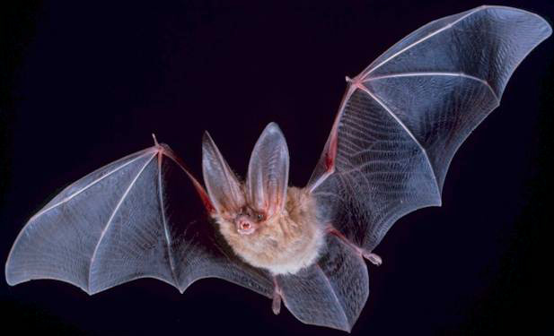
Beeldspraak:
Vergelyking: “haar woorde het soos vlermuise om my gevlieg”
Metafoor: “het die vlermuise aanhou vlieg” (reël 30)

Slide 18
grond/Santekraam: temas
Ontworteling, verskuiwing, verplasing, ens.
Verganklikheid.
Verlies.
Familiebande en bande binne ’n gemeenskap.
Kollektiewe lyding en individuele lyding.
Grond (veral gesien in ’n postkoloniale lig).
Die oorvertel van stories.

Slide 19
OPDRAG
Stel ‘n kontekstuele vraag van 10 punte op oor die gedig, wat aan die volgende vereistes voldoen, sowel as aan die vereistes van Barrett se taksonomie:
LITERÊRE ASPEKTE | PUNTE
Letterlike betekenis | 1
Figuurlike betekenis
Stemming
Tema en boodskap | 2
beeldspraak | 2
Stylfigure, woordkeuse (diksie), toon, retoriese middels, emosionele reaksies, versreels, woorde, strofes
1-punt vraag: 3 2-punt vraag: 2 3-puntvraag: 1

Slide 20
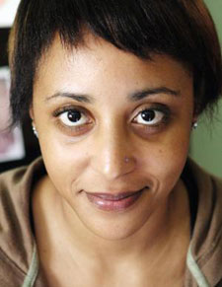
Bronne
Verse in my Inboks: ‘n Poësie handleiding vir Afrikaans Huistaal, Graad 12 – saamgestel deur Philna Scholtz en Elza Vorster.
Vlymskerp: Sukses met Verse in my inboks, Marieta Nel en Adinda Vermaak
http://www.litnet.co.za/ronelda-kamfer-1981/
Selfstudiegids: Letterkunde, Graad 10-12 (Afrikaans HT, EAT en TAT) – Konsep, DBO
[Vir verdere inligting, sien Youtube video deur Annette van der Merwe van Hoërskool Sentraal (Beaufort-Wes): https://www.youtube.com/watch?v=gfO52P6rxSw]

